Slide 1


Eraldaketa Batxilergoan
POSIBLE OTE?
Leintz bailarako
Leintz bailarako

Slide 2
Selektibitatea
Selektibitatea
Selektibitatea
Selektibitatea
Selektibitatea
Selektibitatea
Selektibitatea
Selektibitatea
Selektibitatea
Selektibitatea
Selektibitatea
Selektibitatea
Selektibitatea
Selektibitatea
Selektibitatea
Selektibitatea
Selektibitatea
Selektibitatea
Leintz bailarako

Slide 3

Saiakera ugari bidean…
Digitalizazio plana

Slide 4

Motibazioa galduta ikasleak
Motibazioa galduta irakasleak
Leintz bailarako

Slide 5

Aldaketa ez da nahikoa…
Notes:
Eskerrik asko!

Slide 6

…ERALDAKETA behar da

Slide 7
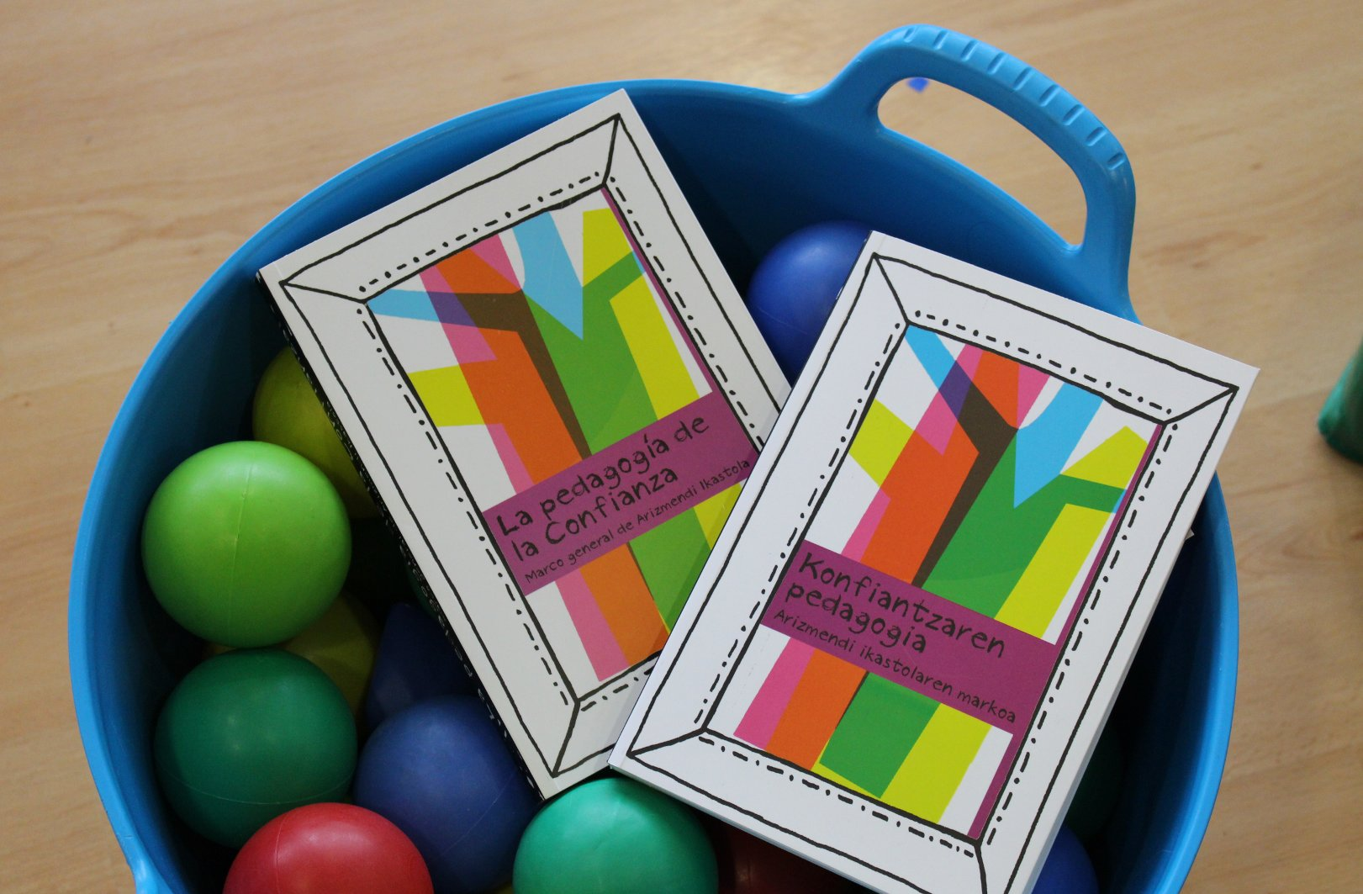
Eraldaketarako gure markoa
Notes:
Eskerrik asko!

Slide 8

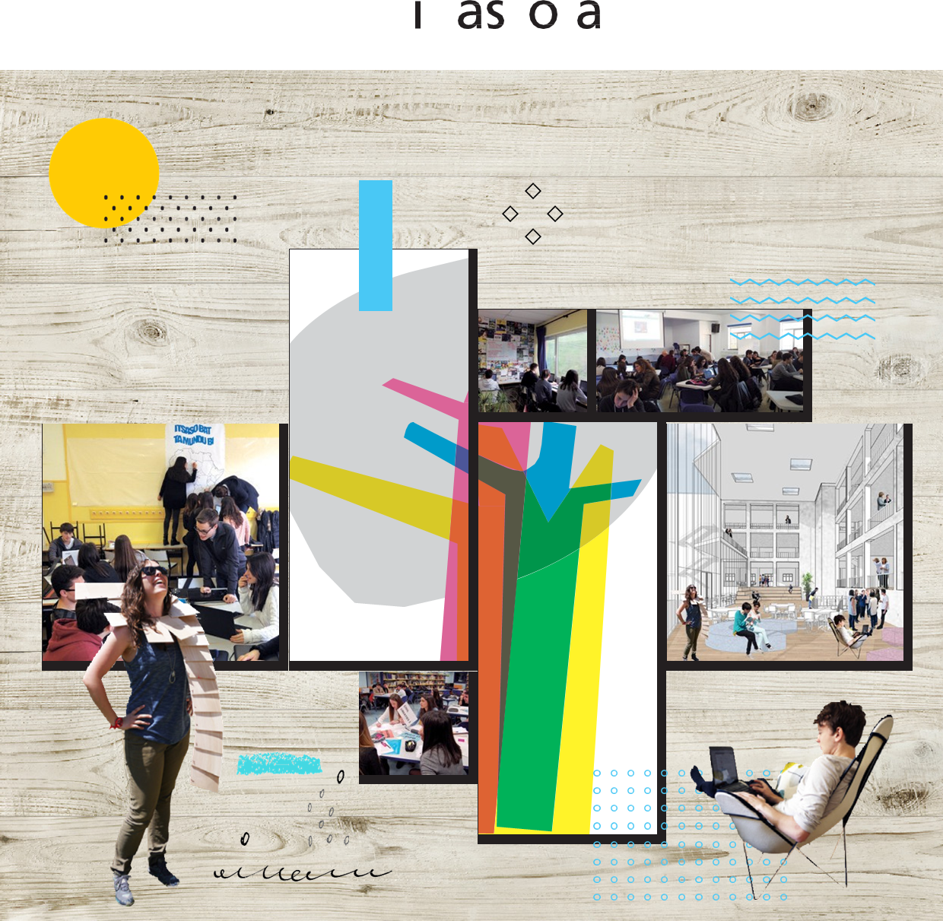
Batxilergoan…
Konfiantzaren pedagogiari erantzuteko egitasmoa

Slide 9
Zer lortu nahi dugu?
Egoerei erantzuten
dakien pertsona
Pertsona
Euskalduna
Kooperatiboa
Konpetentea

Slide 10
Horretarako, zein da gure pedagogia?
Konfiantzaren pedagogia
Pertsonari bere hezkuntza ibilbidean laguntzea du xede, bere buruarengan, besteengan eta bere testuinguruan konfiantza izan dezan, bere gaitasunak ahalik eta ondoen garatzeko eta zoriontsu izateko.

Slide 11

Batxilergorako planteamendua
DIME Y LO OLVIDO,
ENSÉÑAME Y LO RECUERDO,
INVOLÚCRAME Y LO APRENDO
Benjamín Franklin

Slide 12
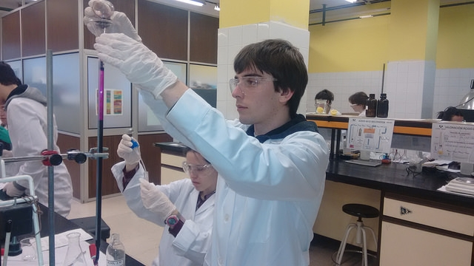
Ikaskuntza aktiboan zentratua
Notes:
Nola ari gara irudikatzen gure Batxilergoa:
IKASKUNTZA AKTIBOAN ZENTRATUA
Zer da aktiboa?
Nola jartzen ditugu aktibo?
Aktibo pentsamenduan: pentsamendu errutinak,
Aktiboa kooperazioan, elkarlanean, kooperazioan
Aktiboa esperimentazio eta manipulazioan.
Aktiboa komunikazioan galdera onak egitea irakasleak eta entzuten jakitea. Ikaskuntza multidirezionala da; danok ikasten dugu, irakasleak ere, denon artean, norabide guztietan.
Hori guztia ahalbideratzen duen metodologia

Slide 13
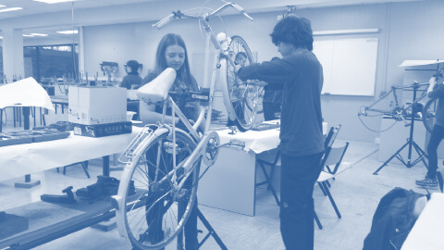
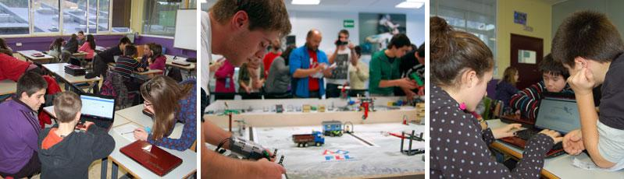
Proiektuetan oinarritutako ikaskuntza
Disziplinartekoak eta arlokoak
egoera errealak
Bizitzarako aprendizaiak
Bizitzarako ezagutzak
Ebaluazioa integratuta
Amaierako produktuak
Notes:
PROIEKTUEN BIDEZ LANA EGITEN
Egoera errealak, esanguratsuak eta ikasketa aktiboa ahalbideratuko duen proiektuak. Disziplinatan sakabanatutako planteamendutik, proiektu edo eremu interdisziplinarretako planteamendua da egin nahi duguna. Lan kooperatiboaren bidez.

Slide 14
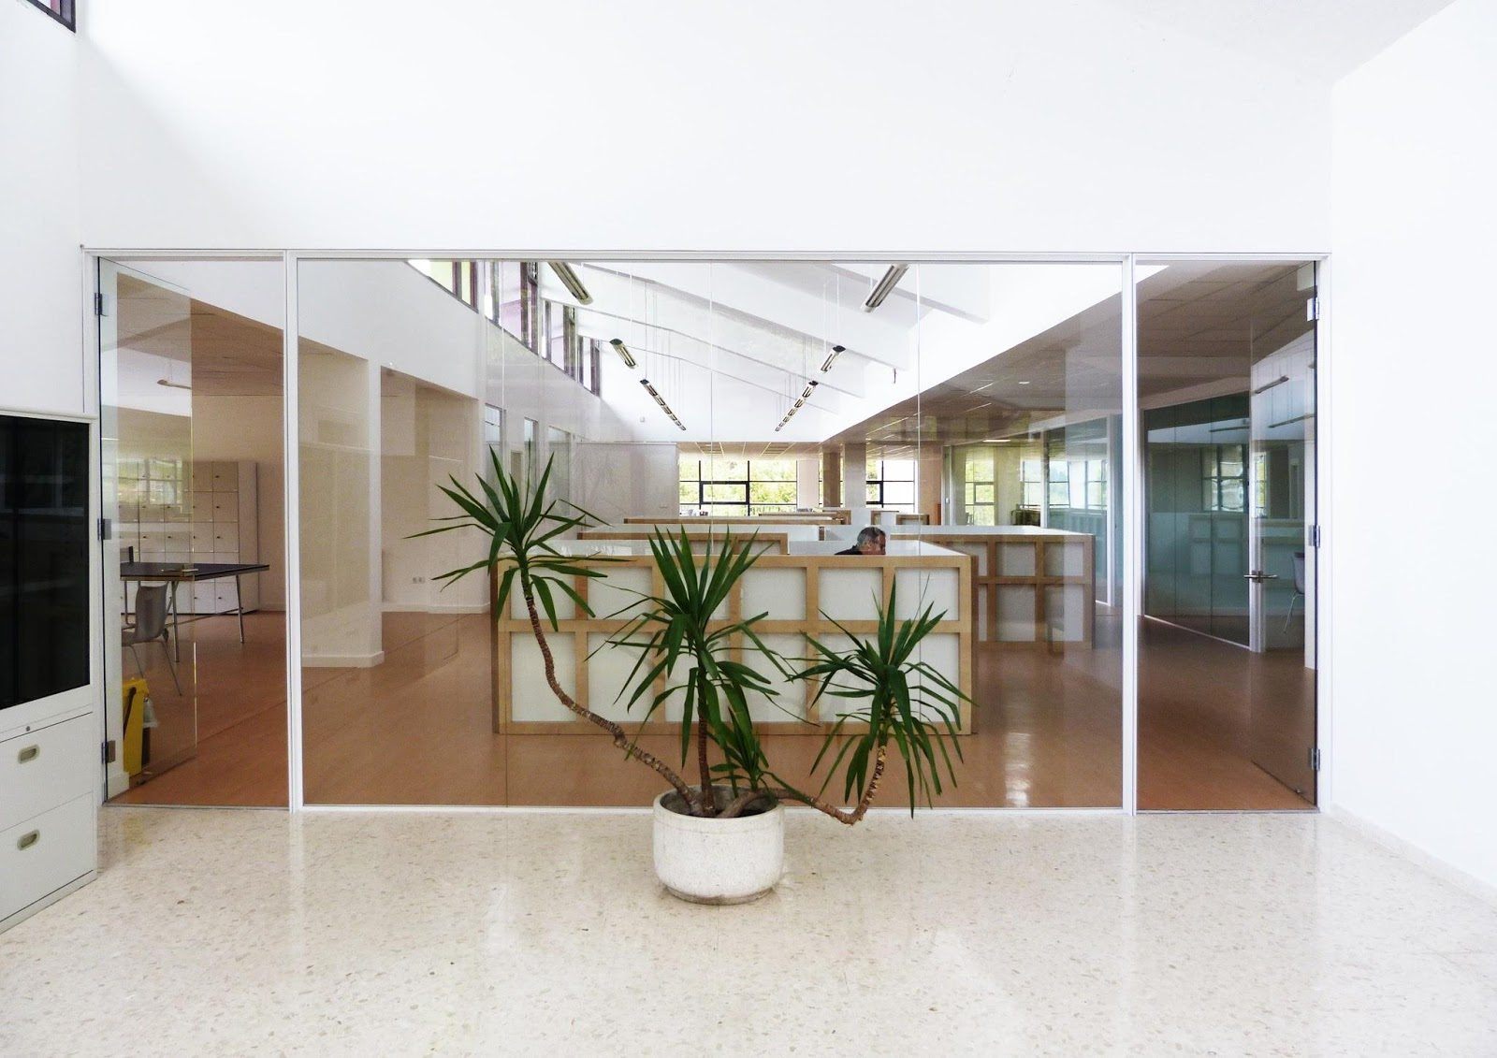
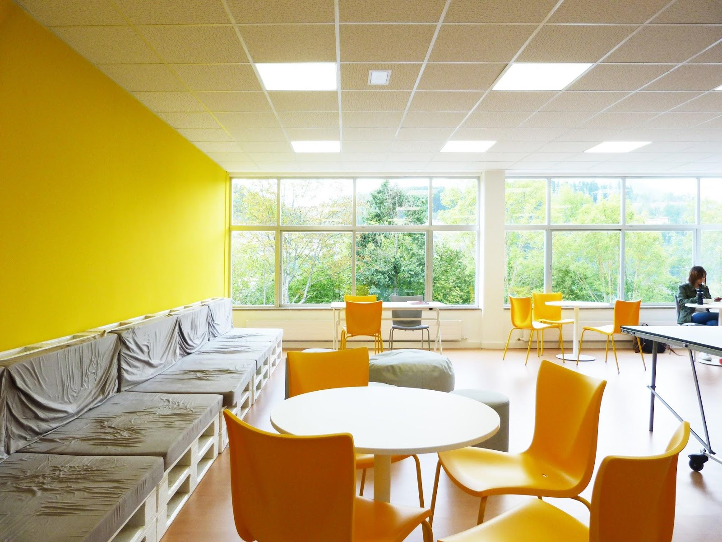
Espazioak metodologiaren zerbitzura
Zer beharko zenuke etxean moduan sentitzeko?
Zer behar dugu metodologia-pedagogia laguntzeko?
Notes:
ESPAZIO ZABALAK, ATSEGINAK
Plantemendu arkitektonikoak metodologikoaren zerbitzura egon behar du. Nolakoak metodologia honetan? Zabalak, argiak, atseginak lehendabizi; kafetegi batetik gertuago ospitale batetik baino; taldekatze ezberdinak ahalbideratuko duten espazioak: banakako lana, talde txikietakoa, haundikoa, asanbladak, tutore edo irakaslearekin elkarrizketetarako tokia…

Slide 15




IKTak bitarteko
IKTak bitarteko
Xtend plataforma pedagogikoa
Google tresnak
Ordenagailu pertsonala
Notes:
ESPAZIO ZABALAK, ATSEGINAK
Plantemendu arkitektonikoak metodologikoaren zerbitzura egon behar du. Nolakoak metodologia honetan? Zabalak, argiak, atseginak lehendabizi; kafetegi batetik gertuago ospitale batetik baino; taldekatze ezberdinak ahalbideratuko duten espazioak: banakako lana, talde txikietakoa, haundikoa, asanbladak, tutore edo irakaslearekin elkarrizketetarako tokia…

Slide 16
Batxilergoa
PBL-en egitura
HASIERAKO FASEA
Abian
Zer ikasiko dut? Zer ikasi nahi dut? Zer espero da niregandik? Nola jakingo dut ikasi dudala?
Planifikatu/ Antolatu / Nire burua antolatu
GARAPEN FASEA
Ikertu eta ikasi
AMAIERAKO FASEA
Ondorioak / Partekatu/ Ulertu
Azken produktua / Loraldia
Notes:
Urrats esanguratsuak izan dira, zalantzarik gabe, baina momentu honetan guretzat aldaketa horiek ez dira nahikoak.
Gaur egungo ikasleek, pertsonek dituzten beharrak ondo atenditzeko beste zerbait behar da, eraldaketa. Curriculuma, metodologia, ebaluazioa, ikasle eta irakasleen rola … aspektu guztiak ikutuko dituena: SISTEMIKOA eta DISRUPTIBOA, aurrekoarekin apurtzea suposatuko duena.
Horretan pentsatzen hasita gaude. Gure ikastolan aurten gure pedagogia, Konfiantzaren Pedagogia, oinarritzen den markoa idatzi dugu. Arizmendi osatzen dugunontzat iparra. Horri Bigarren hezkuntzan nola erantzun galderak eraman gaitu, orain deskribatuko dudan eszenatokira.

Slide 17
Batxilergoa
Proiektuetan oinarritutako ikaskuntza (PBL)
Amaierako produktuak:
Afrikako albinoentzat eguzkitako krema sortzea+performancea LH 5ekoentzat, azalaren prebentzioaren garrantziaz sentsibilizazioa
Batxilergorako espazio eta altzarien diseinua eta proiektua egitea 3Dn + ahozko aurkezpena
Entrenamendu enpresa bat sortzea+ enpresa ezagutzera emateko webgunea + pertsona batentzat entrenamendurako plana
Afrika ezezaguna ezagutzera emateko ekitaldi artistikoa (ikasbidaiarako diru-iturria?)
Etorriberriak gurean integratzeko, kulturartekotasuna sustatzeko egitasmo bat aurrera eramatea
XNO ikuspegi kritiko eta sortzailea duen albistegia programatu, grabatu eta plazaratzea
Bizikleta bat montatzea
Notes:
Urrats esanguratsuak izan dira, zalantzarik gabe, baina momentu honetan guretzat aldaketa horiek ez dira nahikoak.
Gaur egungo ikasleek, pertsonek dituzten beharrak ondo atenditzeko beste zerbait behar da, eraldaketa. Curriculuma, metodologia, ebaluazioa, ikasle eta irakasleen rola … aspektu guztiak ikutuko dituena: SISTEMIKOA eta DISRUPTIBOA, aurrekoarekin apurtzea suposatuko duena.
Horretan pentsatzen hasita gaude. Gure ikastolan aurten gure pedagogia, Konfiantzaren Pedagogia, oinarritzen den markoa idatzi dugu. Arizmendi osatzen dugunontzat iparra. Horri Bigarren hezkuntzan nola erantzun galderak eraman gaitu, orain deskribatuko dudan eszenatokira.

Slide 18
Bidea luzea da…
Curriculum mapa
Proiektuak: hobetu, egokitu, berriak sortu
Ebaluazioa: feedback, banakako ebaluazioa lan kooperatiboan
Metakognizioa
Inteligentzia aniztunak
TBL
Begirunezko elkarbizitza
Espazioak eraldatu: Batxi 2. maila
Notes:
ESPAZIO ZABALAK, ATSEGINAK
Plantemendu arkitektonikoak metodologikoaren zerbitzura egon behar du. Nolakoak metodologia honetan? Zabalak, argiak, atseginak lehendabizi; kafetegi batetik gertuago ospitale batetik baino; taldekatze ezberdinak ahalbideratuko duten espazioak: banakako lana, talde txikietakoa, haundikoa, asanbladak, tutore edo irakaslearekin elkarrizketetarako tokia…

Slide 19

Eraldaketa Batxilergoan, posible ote?
Notes:
ESPAZIO ZABALAK, ATSEGINAK
Plantemendu arkitektonikoak metodologikoaren zerbitzura egon behar du. Nolakoak metodologia honetan? Zabalak, argiak, atseginak lehendabizi; kafetegi batetik gertuago ospitale batetik baino; taldekatze ezberdinak ahalbideratuko duten espazioak: banakako lana, talde txikietakoa, haundikoa, asanbladak, tutore edo irakaslearekin elkarrizketetarako tokia…

Slide 20
Eskerrik asko!
Notes:
Eskerrik asko!

Slide 21

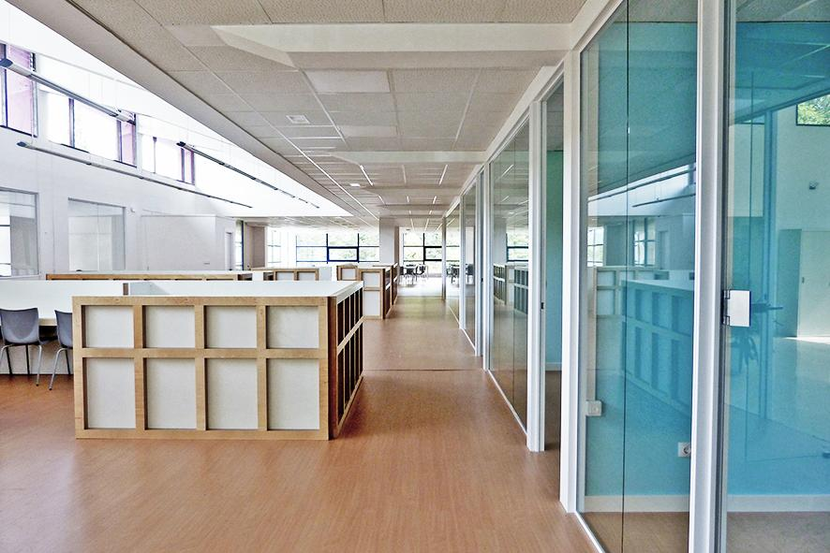

3 kontzeptu, 3 behar:
Informazioa
Kooperazioa
Aisia
Bakarka
Talde handian
Talde txikian

Slide 22
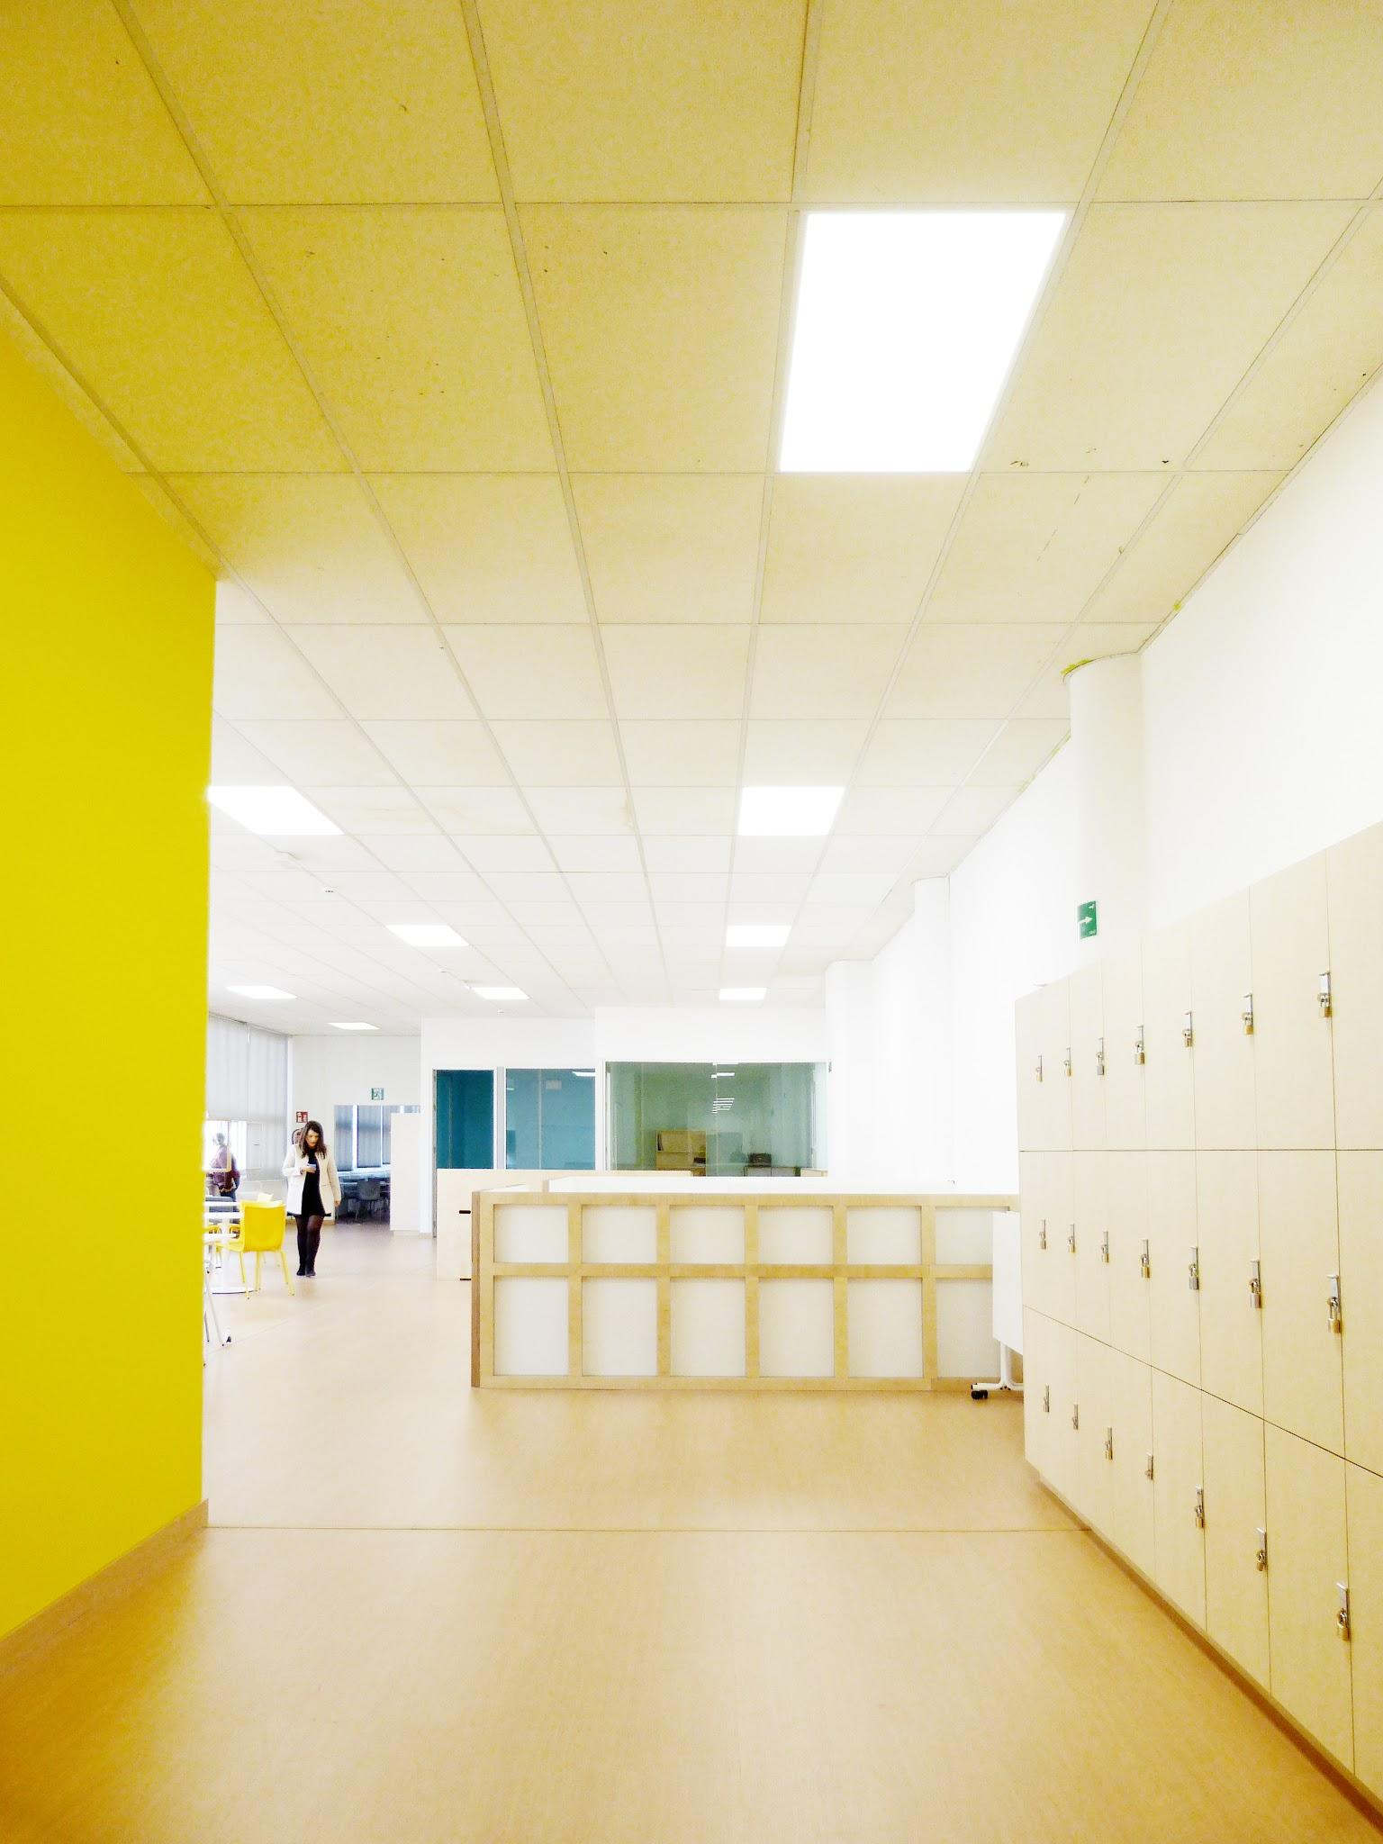
SARRERA: Korridoretik elkargune irekira
Harrera eta informazioa Almenen erraz aurkitzeko moduan.
Gaztelupeko korridoreak sartzera gonbidatzen du.
Egunerokotasuna eta partehartzera gonbita
Gardentasuna eta hurbiltasuna.
.

Slide 23
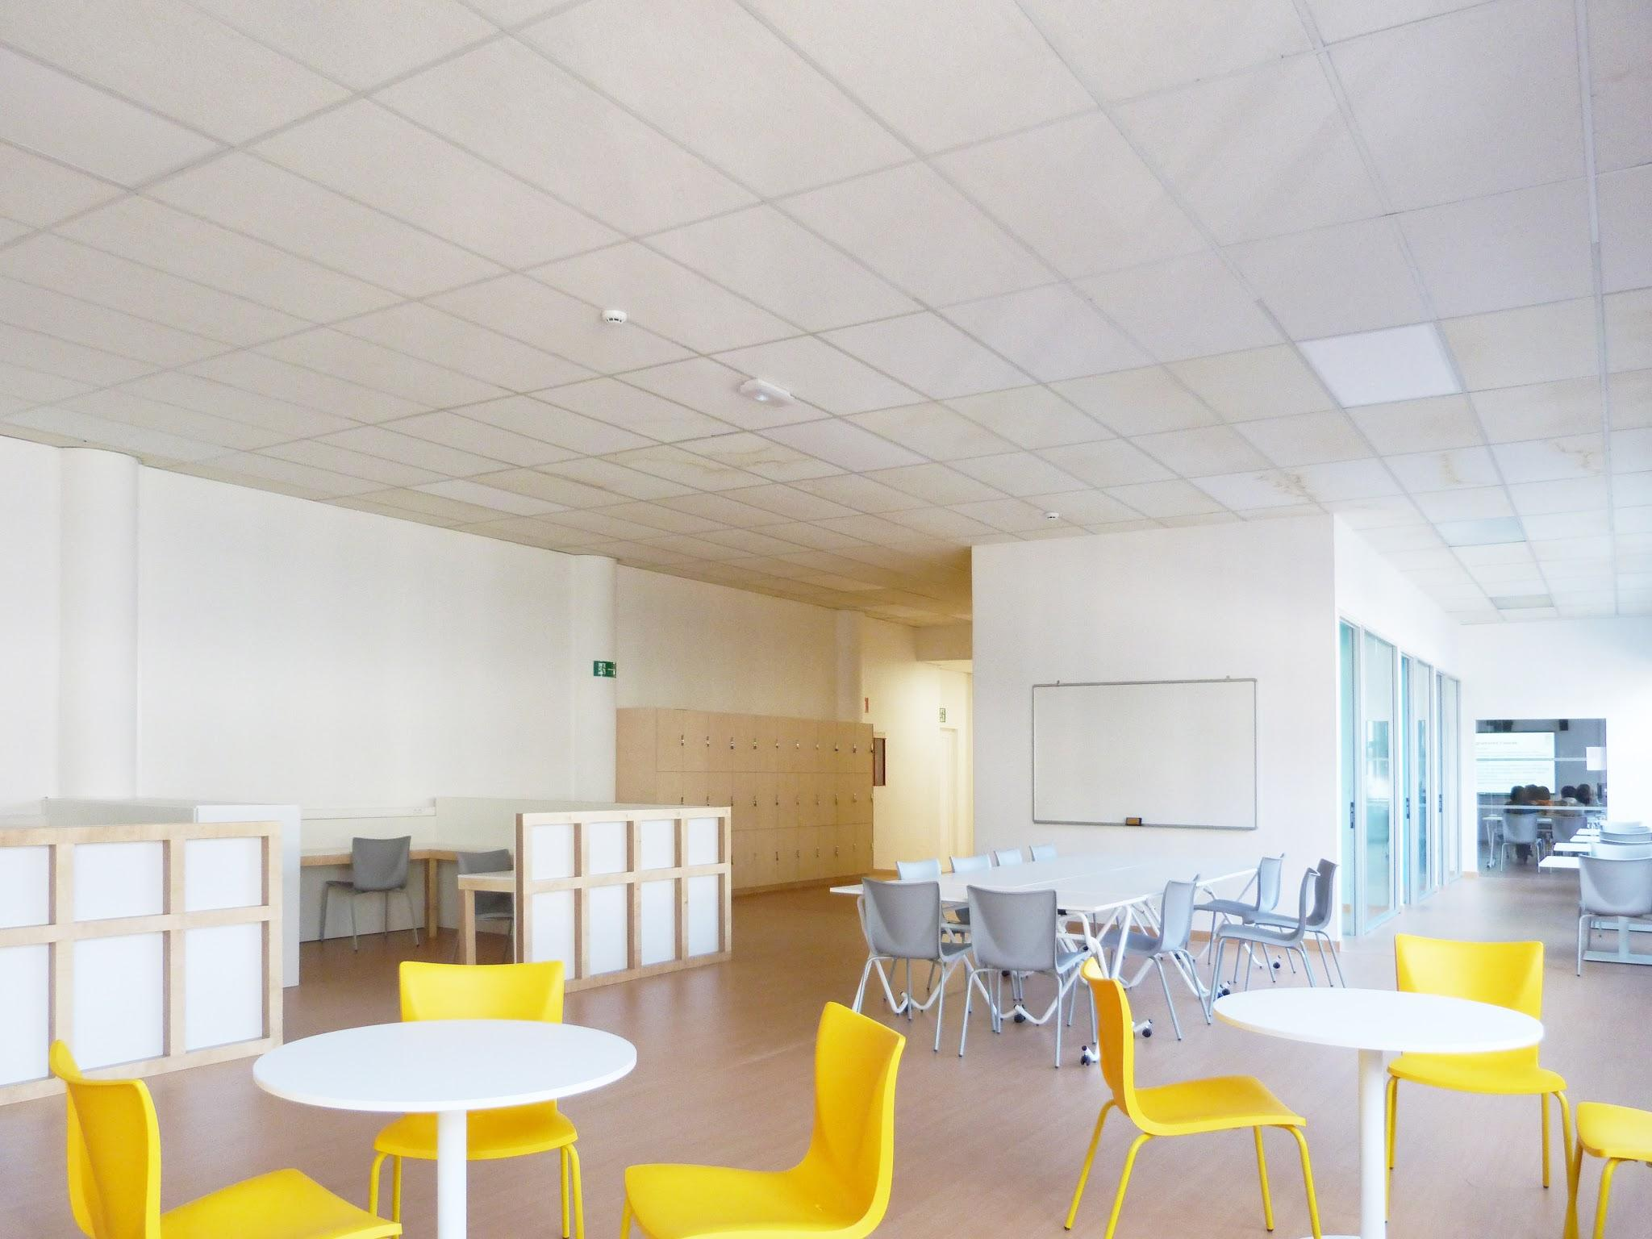
EREMU BERRIAREN EGITURAKETA
Hiru eremu elkarrekintzan:
Aisialdia+Talde lana+Informazioa
Egoera ezberdinak ahalbideratzen dituzten 3 espazio mota, osotasun bakar gisa.

Slide 24
EREMU BERRIAREN EGITURAKETA
Espazio handiak, espazio txikiak:
Argitasuna eta zabaltasuna
Pertsona eta egoera ezberdinei erantzuteko.
Espazio txiki itxiak eta espazio ireki txikiak

Slide 25
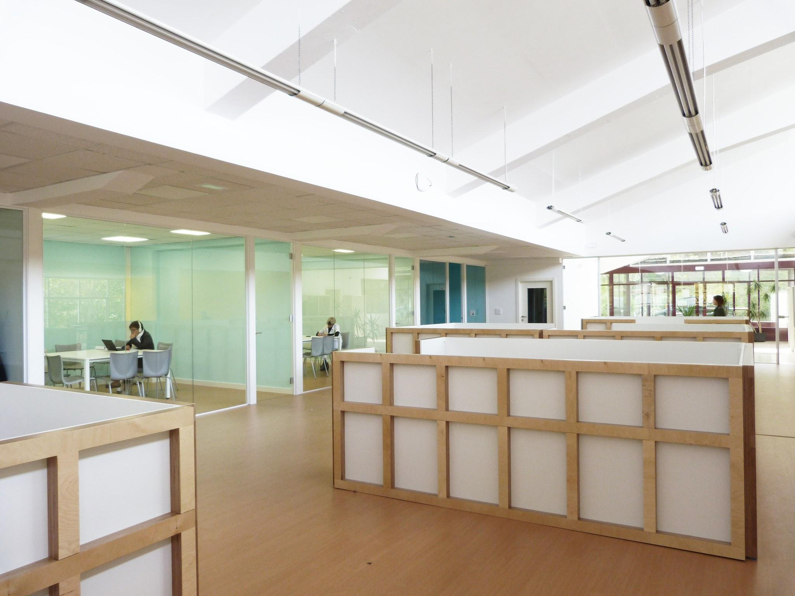
EREMU BERRIAREN EGITURAKETA
Mugitzeko askatasuna:
Askatasuna. Zirkulazio bide ezberdinak. Kokapena egunerokotasunari erantzuteko.
Gela txikien paren gune estuagoa eta irakasle gela parean gune zabalagoa.

Slide 26
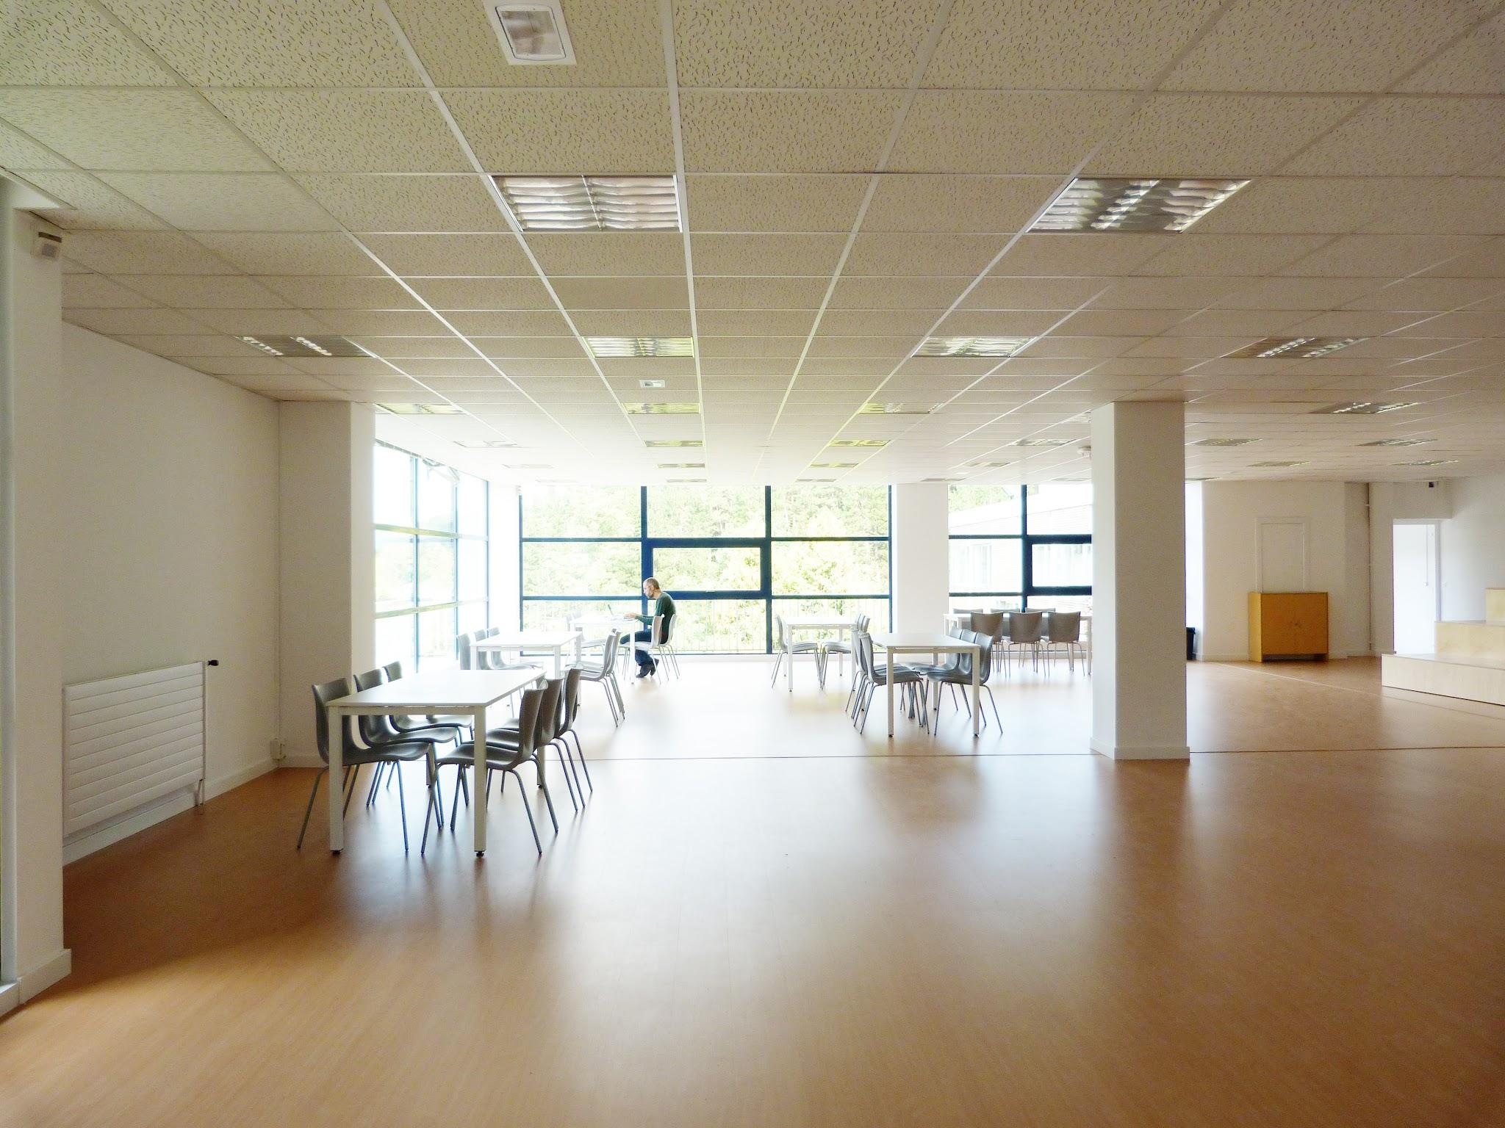
GUNE IREKIA
Altzari finko zein mugikorrak espazioa erabiltzera bultzatzen dutenak.
Espazio malgua:
Konfigurazio ezberdinak behar ezberdinentzat

Slide 27
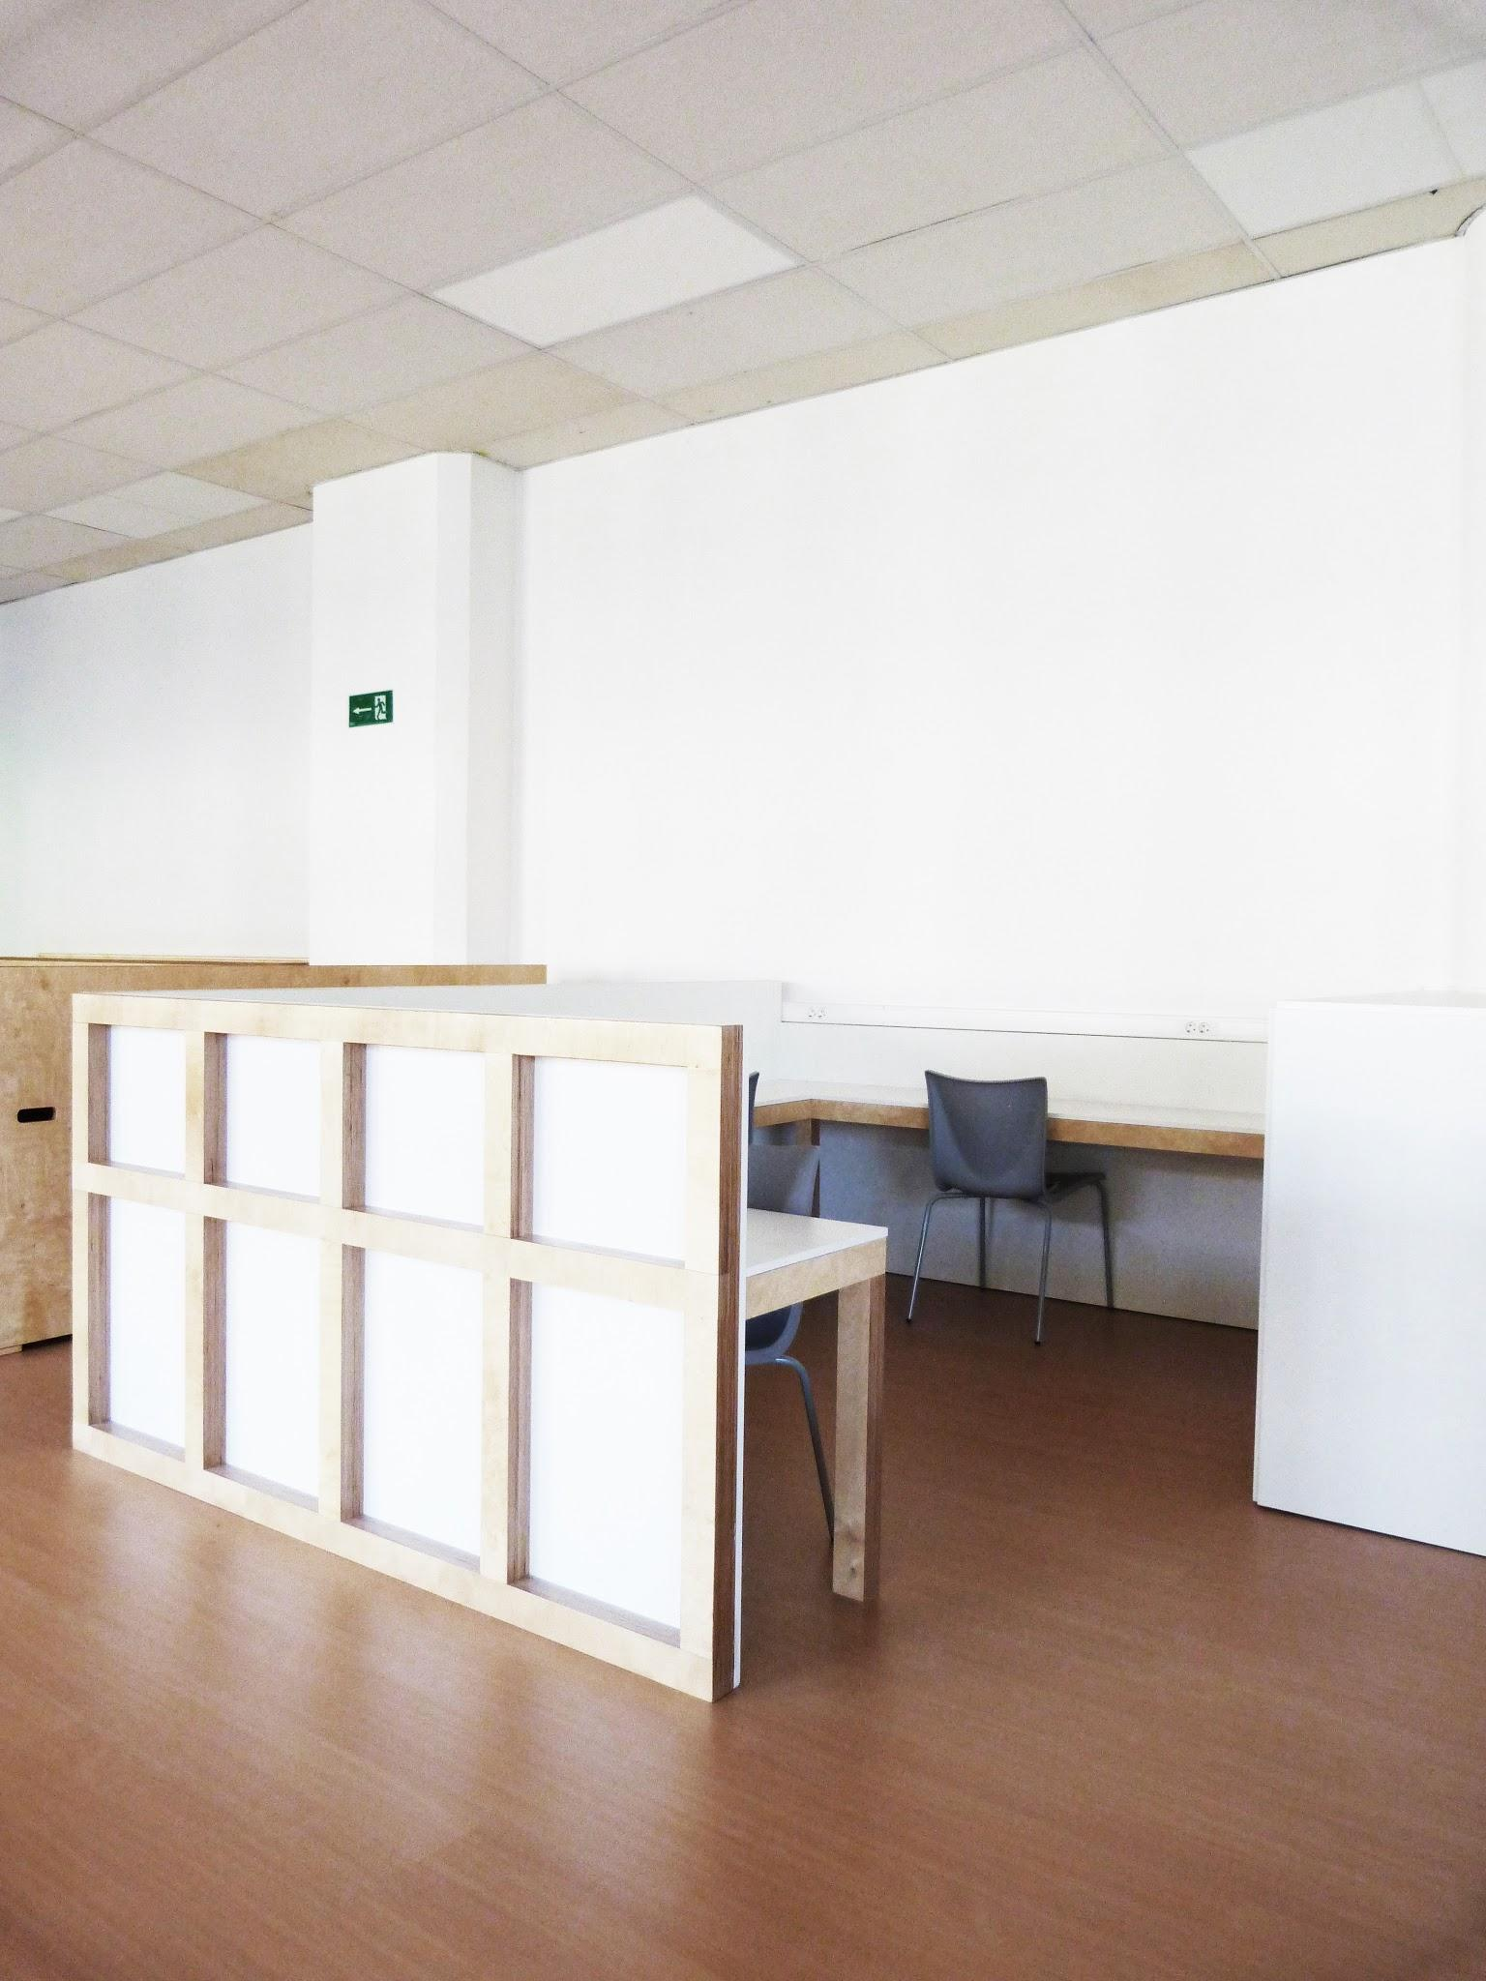
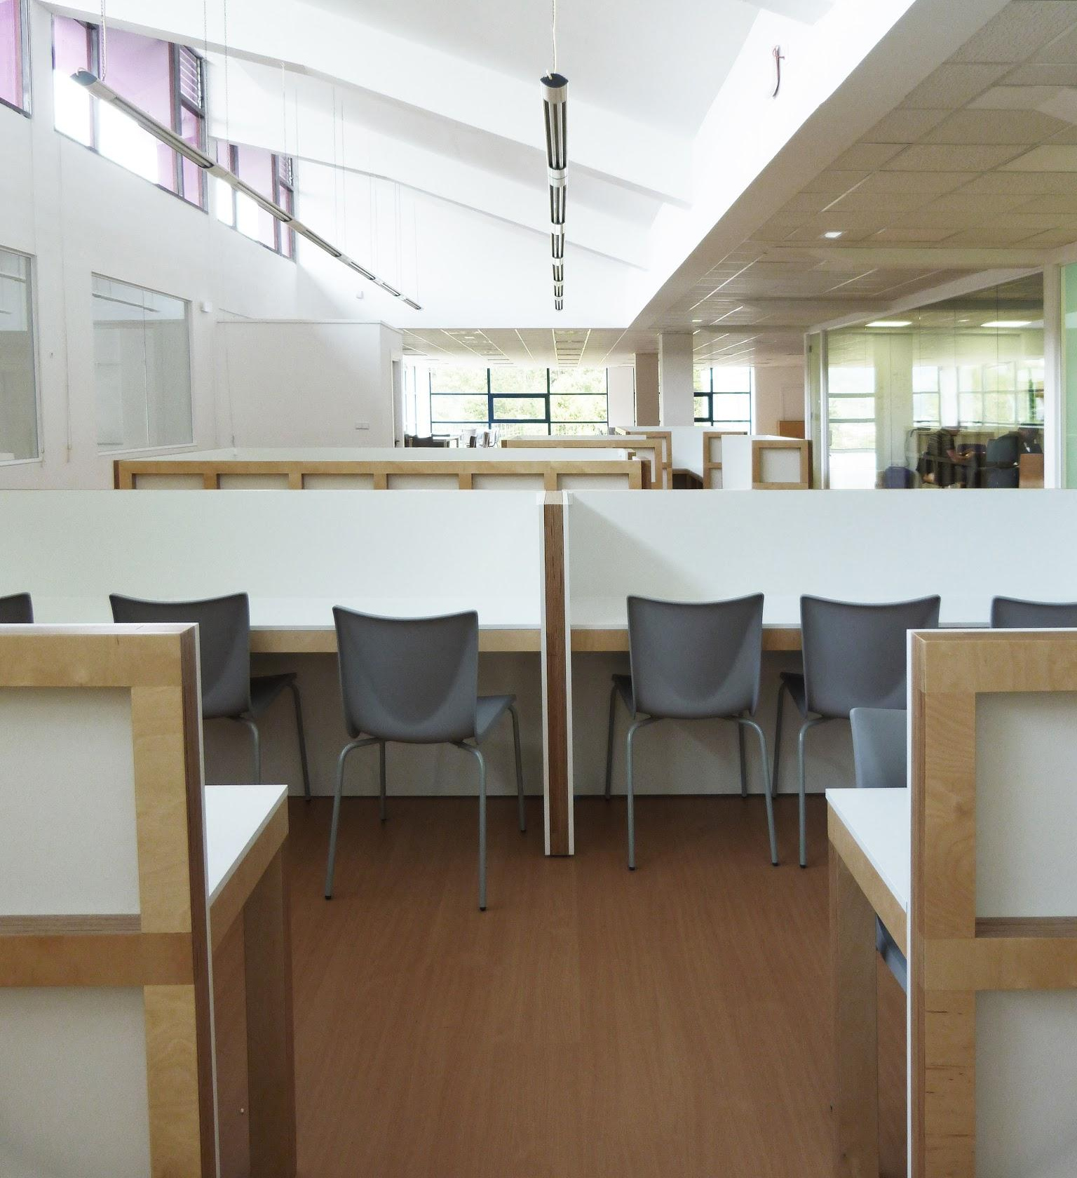
GUNE IREKIA
Altzari finkoak
Bakarka edo talde sentsazioak lortzeko
Mugikorrak baina, egonkorrak.

Slide 28
IKASLEEN TXOKOA
Iritsi eta beraien eremua.Transizio eremua modu informalean.
Parean bakarkako txokoak.

Slide 29
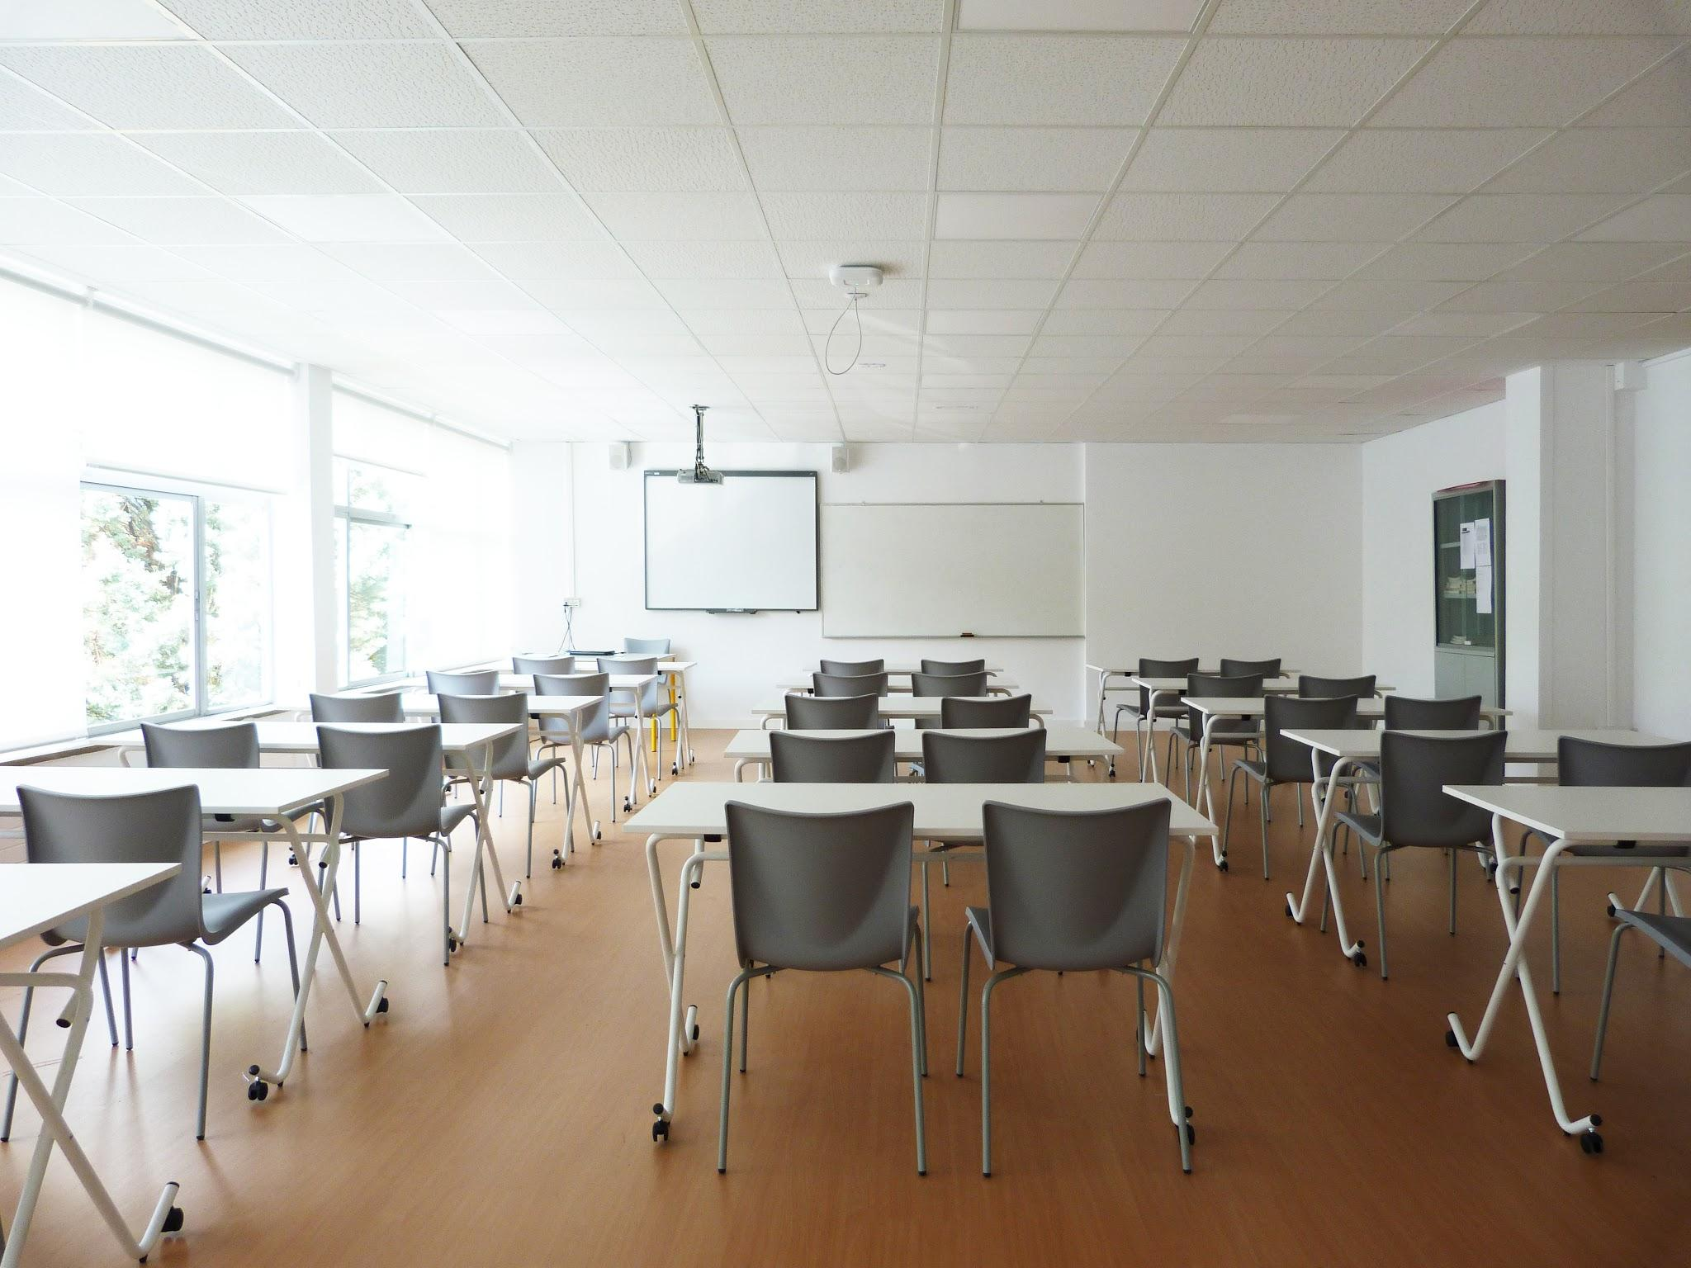
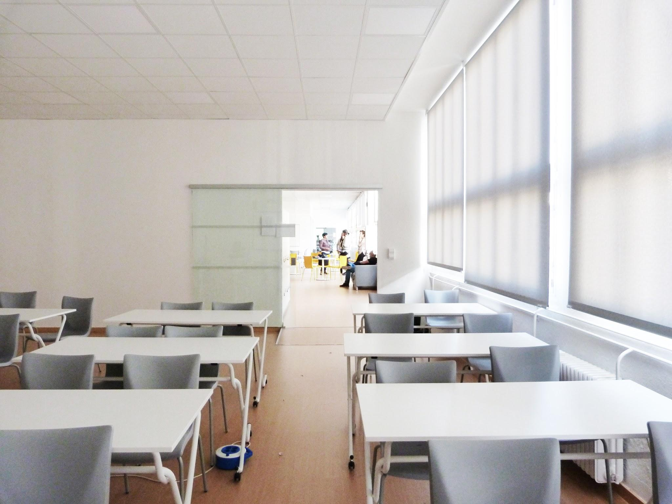
IKASGELAK
Ikasgela ohikoa, azalpenak, informazioa jaso baina, lan egoeretara egokitu daitezke.

Slide 30
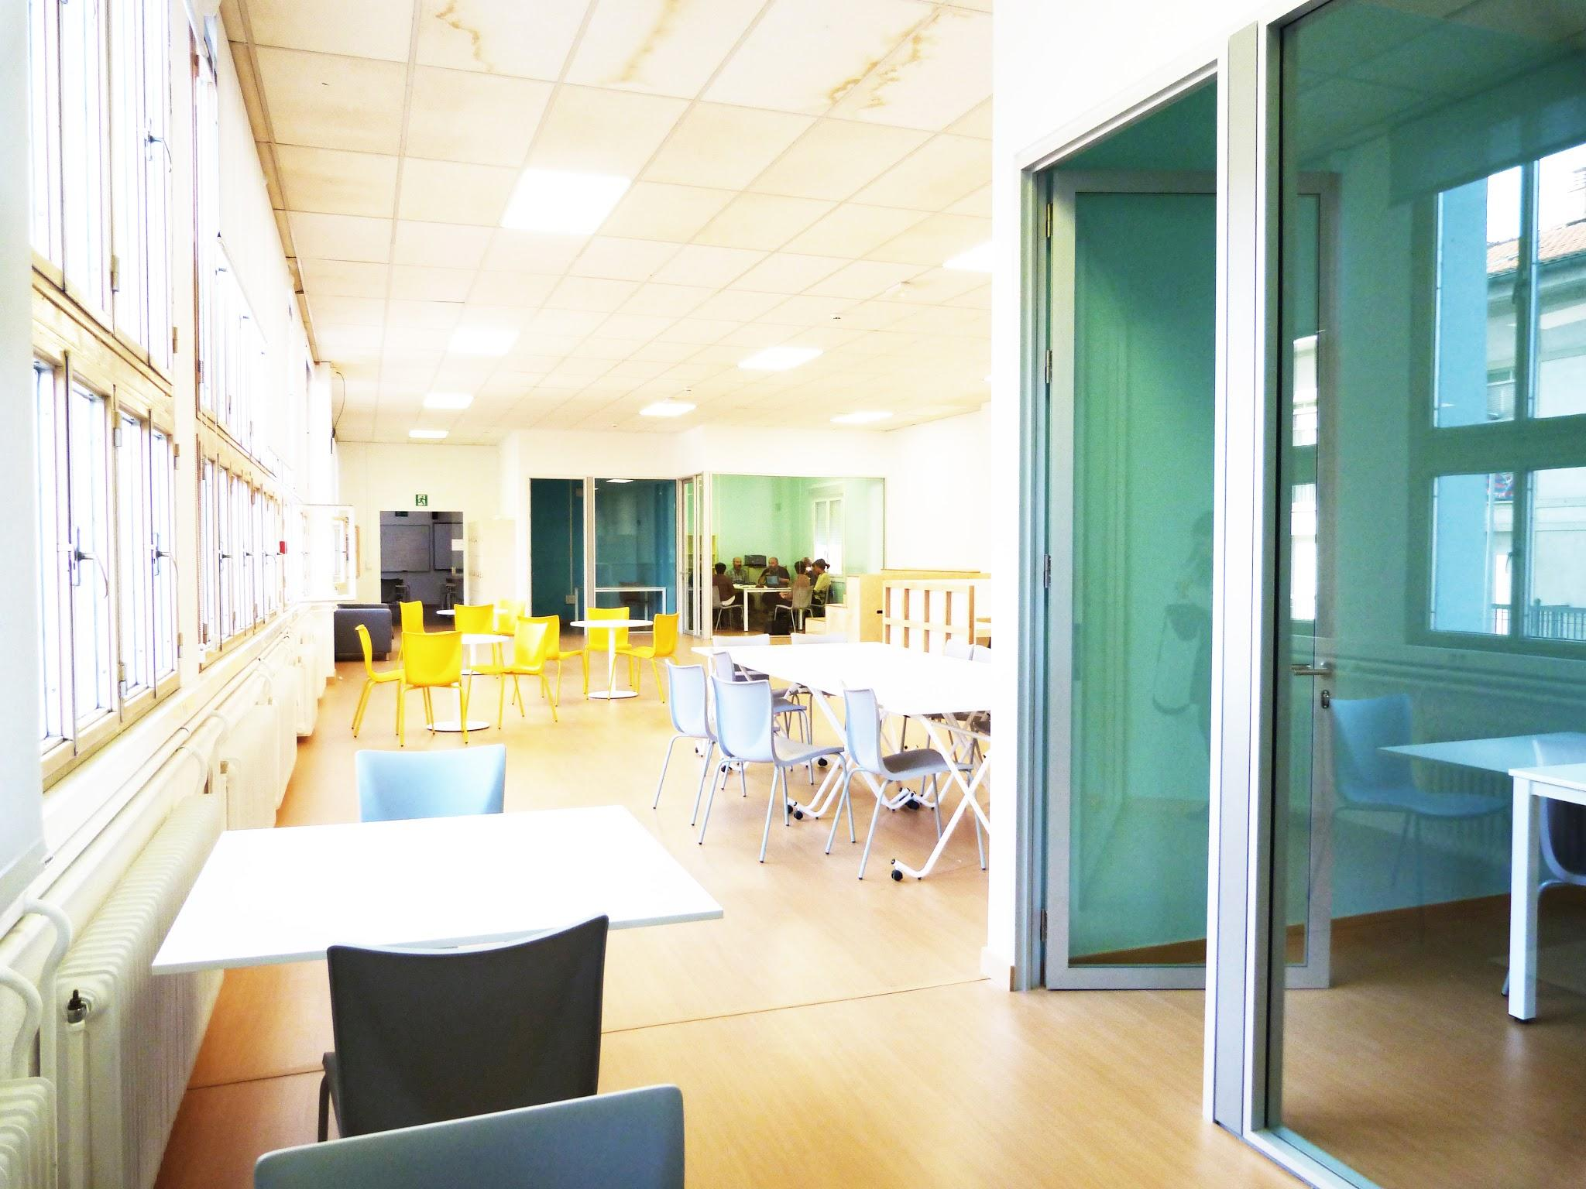
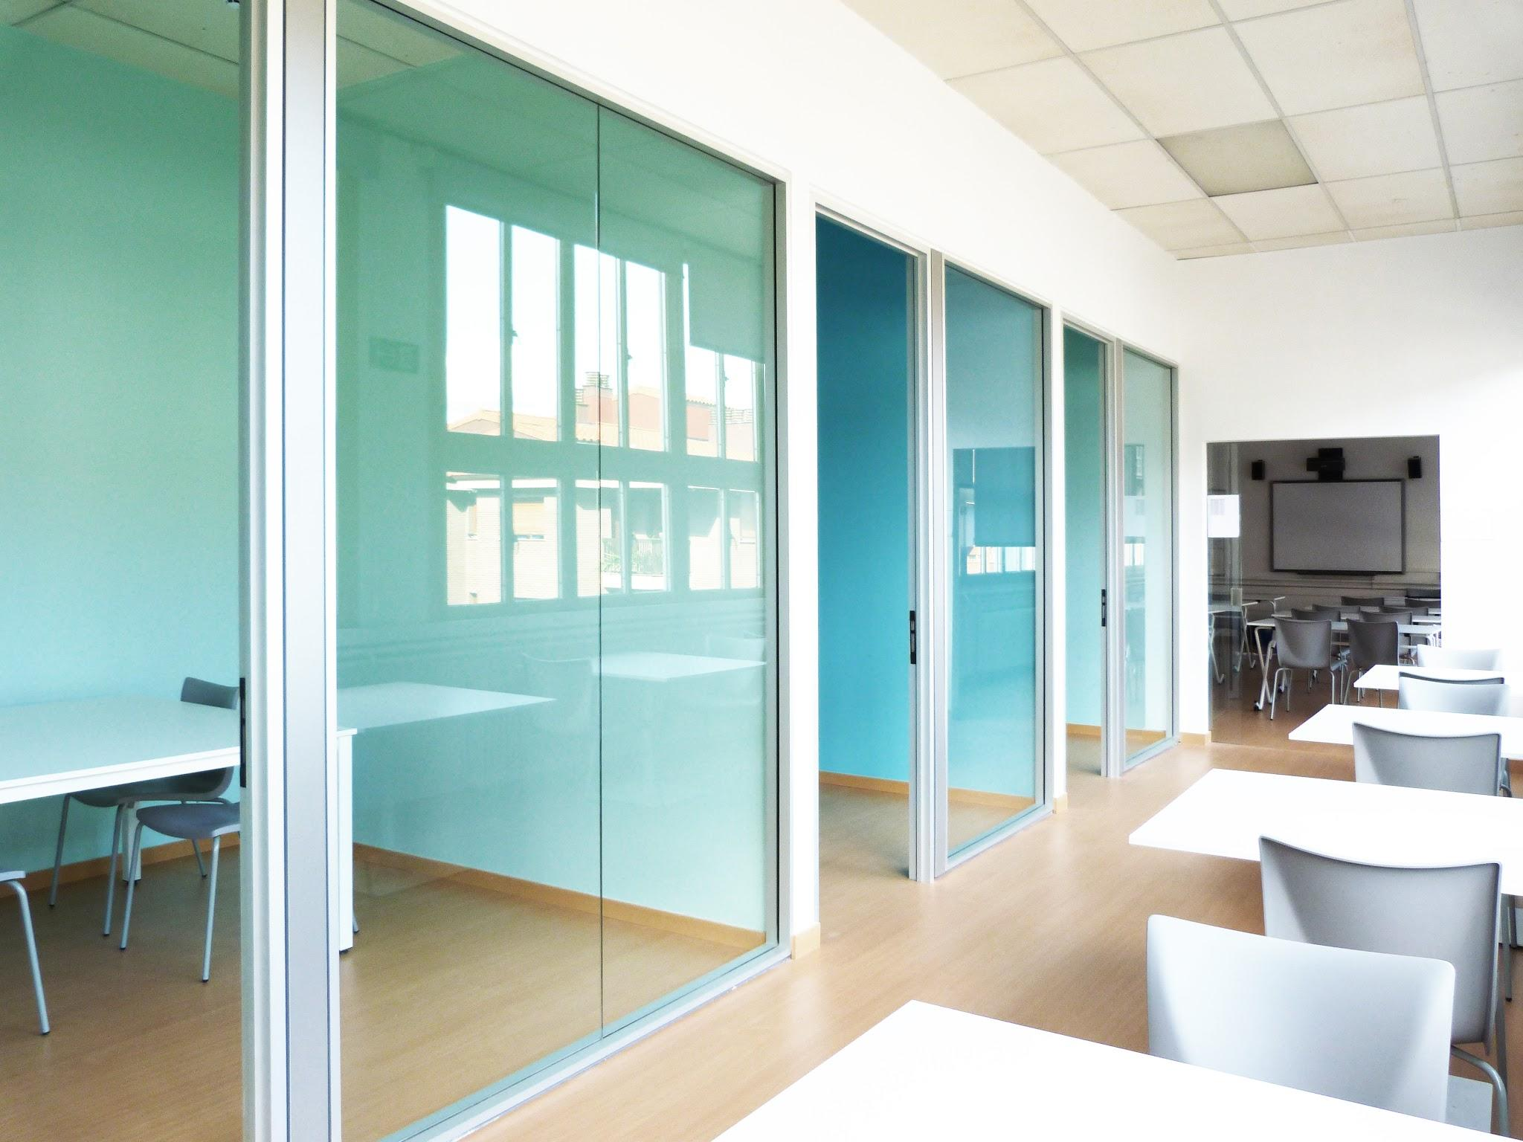
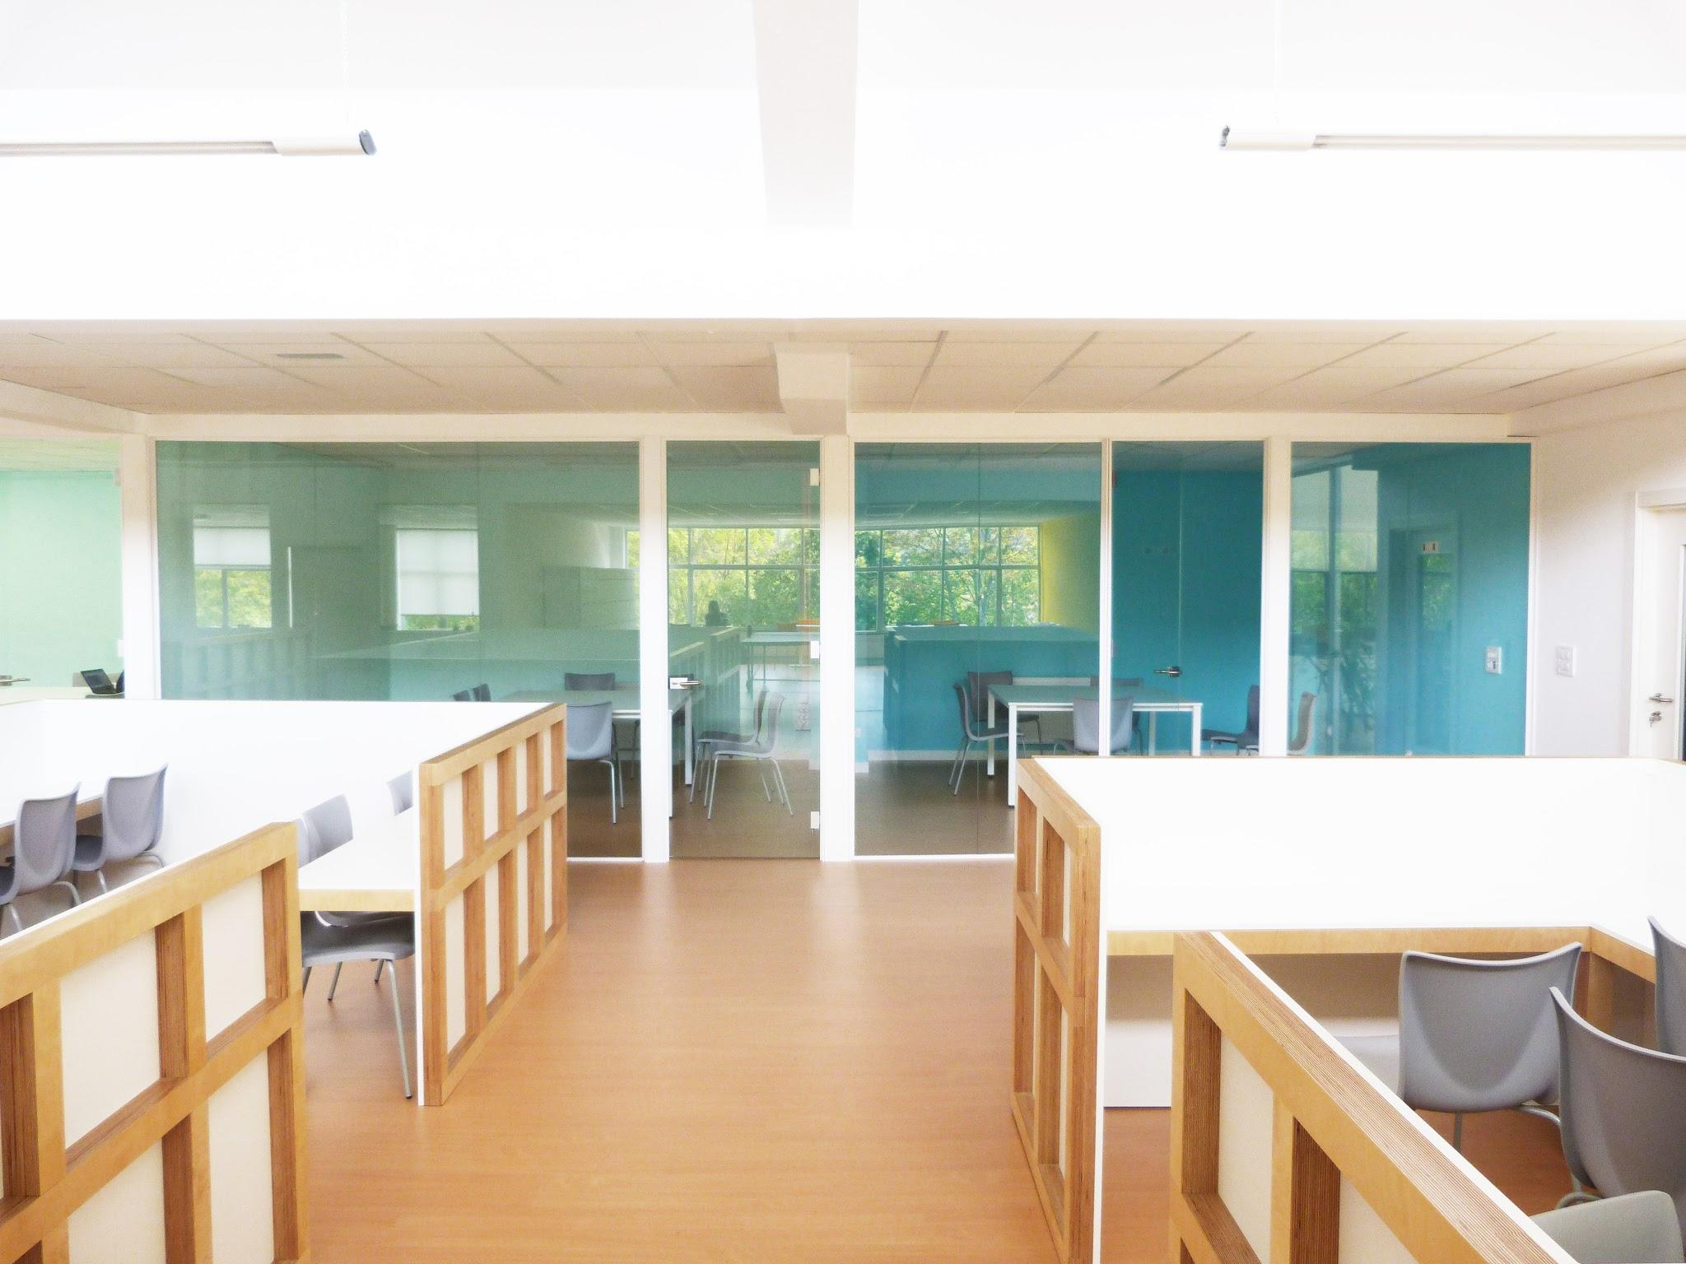
GELA TXIKIAK
Talde lanean isolatzeko aukera. Prozesu parte-hartzaile, talde erlazio, kontzentrazio, …
Erabiltzaile anitzak, erabilera anitzak

Slide 31
IRAKASLE GELA
Hurbiltasuna. Ikasle-Irakasle komunikazioa hobetzeko.
Akonpainamendua egiteko
Autonomia areagotzeko

Slide 32
KOLOREAK
Gama berdina tono ezberdinetan.
Giro lasaia eta agitasuna indartzeko.
Hori puntuak motibazioa eta positibotasuna. Indarra goizetan.
Kolore neutroek egunerokotasunari laguntzen diote.

Slide 33
PERSONAL TRAINER: ENPRESEN WEBGUNEAK:
https://olatzzubizarreta1.wixsite.com/bizibide
https://supertaldea.wixsite.com/personalgym
http://editor.wix.com/html/editor/web/renderer/edit/ade0f04a-3f89-4761-8caa-361ad98db179?metaSiteId=74c1e4ab-2f4e-4e8b-9284-7af881ef1ffc&editorSessionId=3F696DF5-A1D0-4A60-8D84-A73849F6B301
http://editor.wix.com/html/editor/web/renderer/edit/ade0f04a-3f89-4761-8caa-361ad98db179?metaSiteId=74c1e4ab-2f4e-4e8b-9284-7af881ef1ffc&editorSessionId=86C17FD6-455D-45FC-B60C-2E03F3082C73

Slide 34
Personal trainer: 2016-17
https://drive.google.com/open?id=0ByateoQxSyoEV0tjWFkxZkxKUlk

